Slide 1

Analysis on the
Spread of infectious
Diseases through
TDA
김지수 전다연
정원석 정유석

Slide 2
Content
동기
연구 목적
수학적 이론
-PCA
-persistence homology
4. 분석 및 결과
-Data set
-PCA 3D graph
-persistence diagram & barcode
5. 결론

Slide 3
동 기

Slide 4
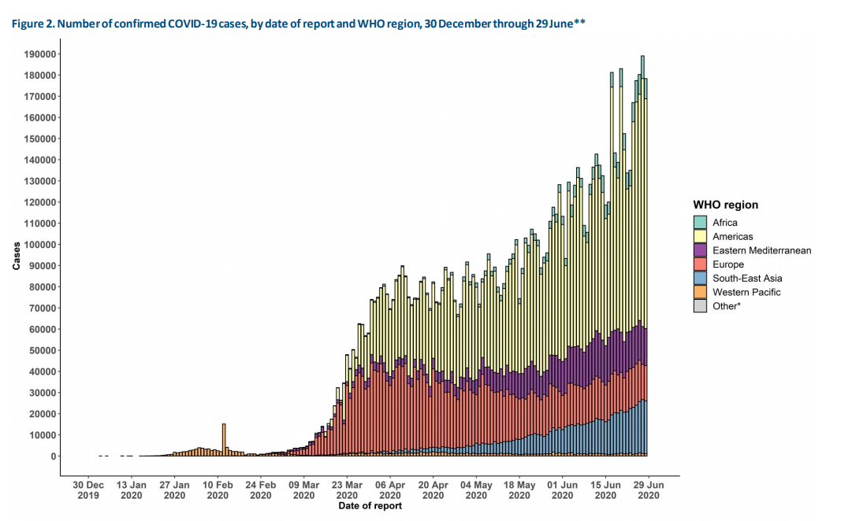
동기
COVID-19 확산 상황
2019. 12. 08 중국에서 첫 발병 보고
2020. 01. 30 WHO 국제적 공중보건
비상사태 (PHEIC) 선포
2020. 03. 11 WHO 팬데믹 선언
2020. 06. 29 기준
10,037,074명 감염
500,003명 사망
2019.12.30~2020.06.29 코로나 19 - 일 별 감염자 수
출처 : WHO

Slide 5
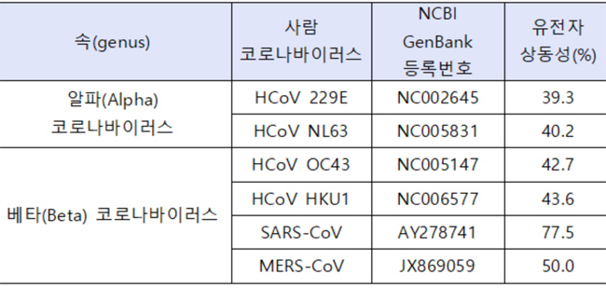
동기
COVID-19 와 SARS 바이러스의 유사성
박쥐 유래 SARS 유사 코로나 바이러스와 가장 높은 상동성 (89.1% 일치)
SARS 코로나바이러스와 77.5% 유사
MERS 코로나바이러스와 50% 유사
출처 : 질병관리본부
Notes:
질본은 중국 푸단대학교로부터 신종 코로나의 유전자염기서열을 입수해 분석한 결과 박쥐유래 사스 유사 코로나바이러스와 유사성이 89.1%로 가장 높았다고 설명했다.
중국 의료진과 호주 시드니대학 등으로 이뤄진 국제 전문가 그룹도 신종 코로나의 유전체를 분석한 결과 사스와 80% 유사하다는 결론을 얻었다.

Slide 6
연구목적

Slide 7
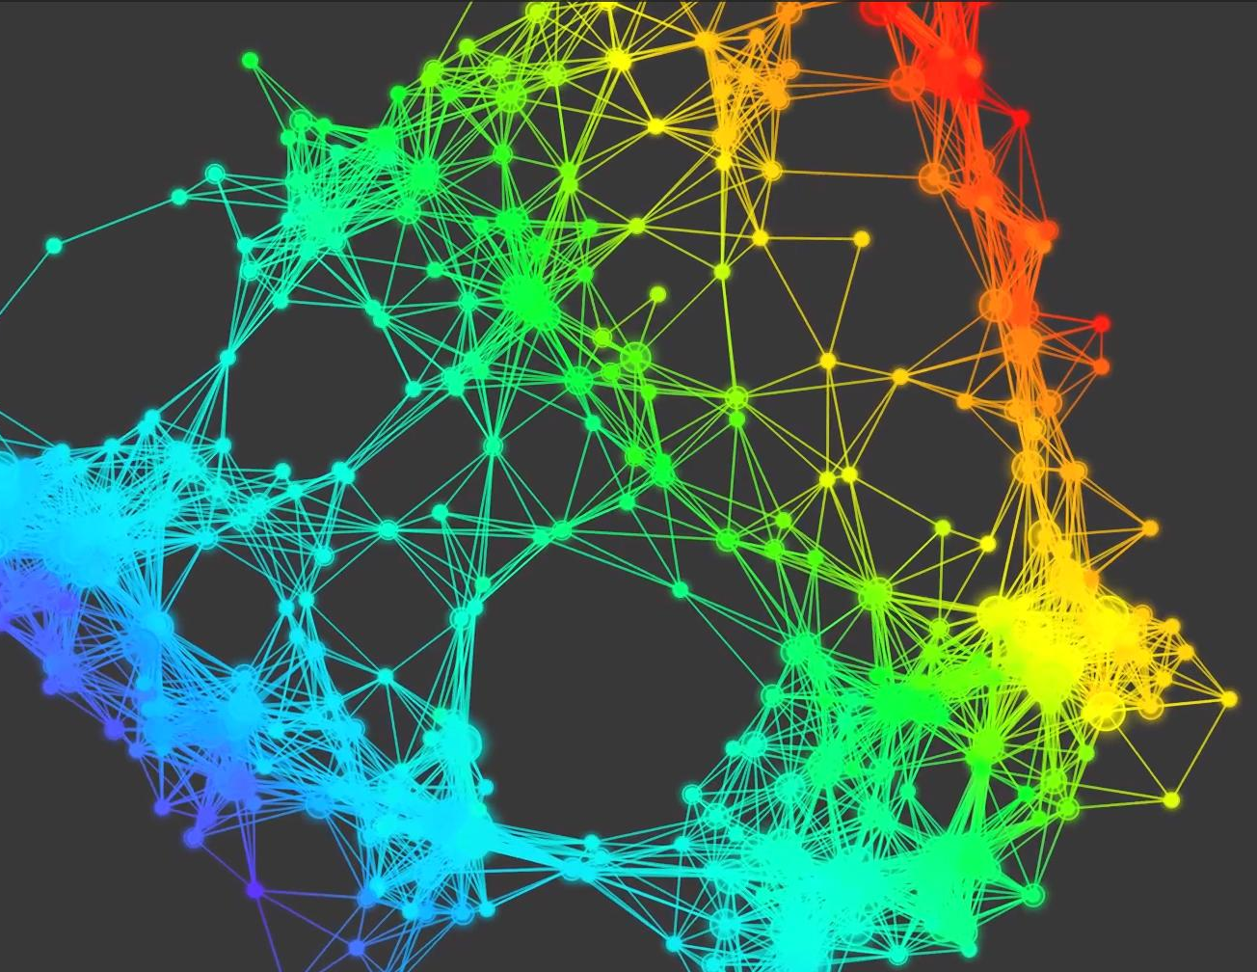

연구목적
Analysis on the Spread of infectious diseases through TDA
https://www.wired.com/2013/01/data-viz-ayasdi-iris/
https://rlacksdid93.wixsite.com/930724/post/data-statistical-analysis-gyeongyeong-deiteo-bunseog-gico
Notes:
잠복기와 증상, 등과 같은 여러 공통점을 가진 COVID-19와 SARS의 확산 상황을 TDA를 통해 위상적으로 분석하면서 새로운 결과가 도출되는지 알아보고자 해당 연구를 진행하였습니다.

Slide 8
수학적 이론

Slide 9
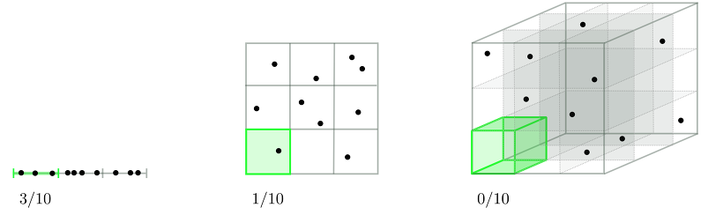
수학적 이론
PCA - 차원축소의 필요성
데이터 셋의 특성이 많아지면 특성 수와 비례해서 차원 증가
데이터 공간 부피 기하급수적으로 증가
데이터의 밀도는 희소해짐
분석 시, 속도 및 성능 저하로 인한
오버피팅 위험성 높아짐
https://excelsior-cjh.tistory.com/167

Slide 10
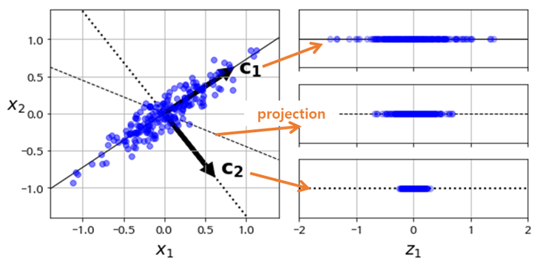
수학적 이론
PCA - 분산보존
데이터의 분산이 최대가 되는 축
= 원본 데이터 셋과 투영된 데이터 셋 간의 평균 제곱 거리를 최소화 하는 축
https://excelsior-cjh.tistory.com/167

Slide 11
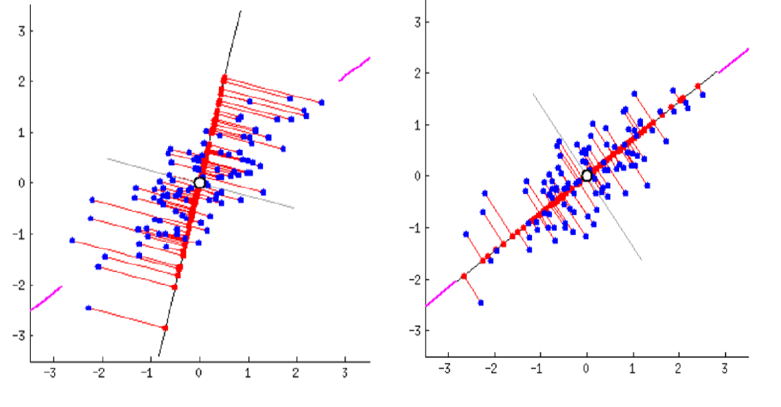
수학적 이론
PCA - 주성분 (Principal Component)
데이터셋에서 분산이 최대인 축을 찾는다.
찾은 첫번째 축과 직교하면서 분산이 최대인 두 번째 축을 찾는다.
첫 번째 축과 두 번째 축에 직교하고 분산을 최대한 보존하는 세 번째 축을 찾는다.
1~3과 같은 방법으로 데이터셋의 차원(특성 수)만큼의 축을 찾는다.
https://excelsior-cjh.tistory.com/167

Slide 12
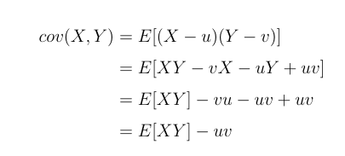
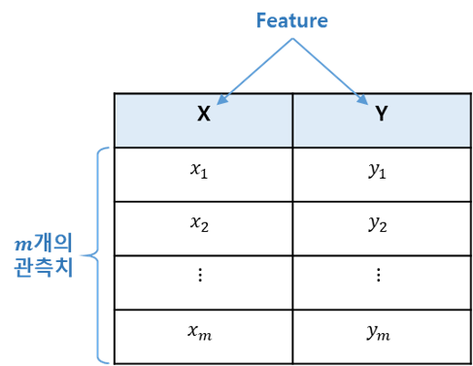
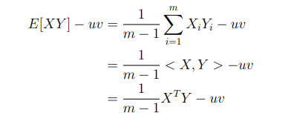
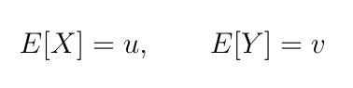
수학적 이론
PCA - 공분산
벡터로 표현

Slide 13
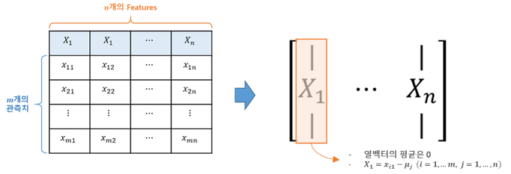
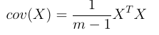
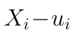
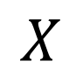
수학적 이론
PCA - 공분산
2
$$X$$
1
$$u$$
각 열벡터의 평균은
이다.
이 때, 를 편차라 한다.

Slide 14
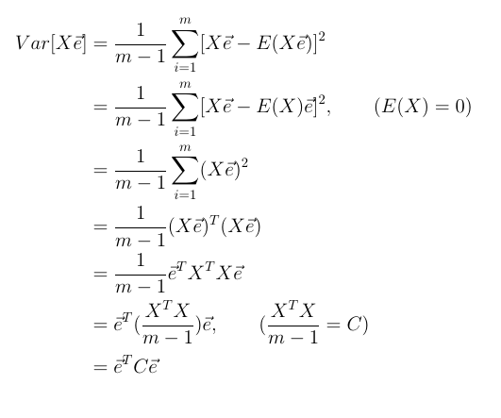
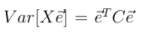
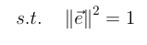
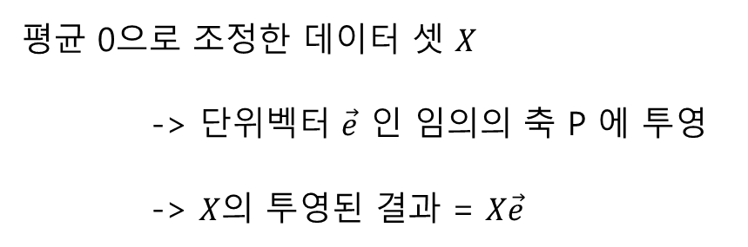
수학적 이론
PCA
평균 0으로 조정한 데이터 셋 $X$
-> 단위벡터 $\vec{e}$ 인 임의의 축 P 에 투영
-> $X$의 투영된 결과 = $X\vec{e}$
∴ PCA 는
를 목적함수로 하는 최대화 문제

Slide 15
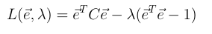
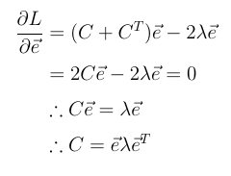
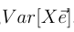
수학적 이론
PCA
라그랑지 함수 L로 표현 :
즉, $C\vec{e}=λ\vec{e }$ 를 만족하는 $\vec{e }$가 바로 분산 를 최대화 한다.

Slide 16
수학적 이론
Persistent homology
Persistent Homology
: 여러 유형의 데이터를 여러 해상도에서 관측하고 지속성 있게 나타나는 위상적 특성을 추려내는 방법
- 위상적 특성 중 hole의 수를 중점으로 관찰함

Slide 17
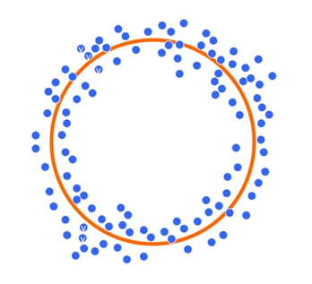
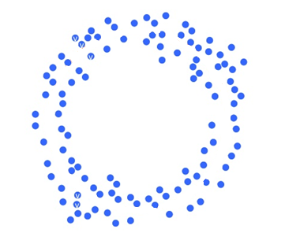
수학적 이론
Persistent homology
- Hole?
https://www.slideshare.net/Ayasdi/ayasdi-energy-summit

Slide 18
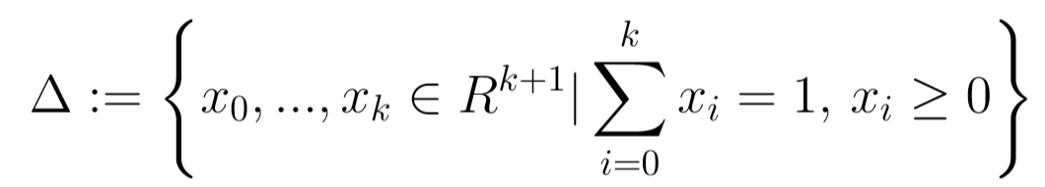
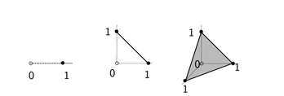
수학적 이론
Persistent homology – simplex
0-simplex
1-simplex
2-simplex

Slide 19
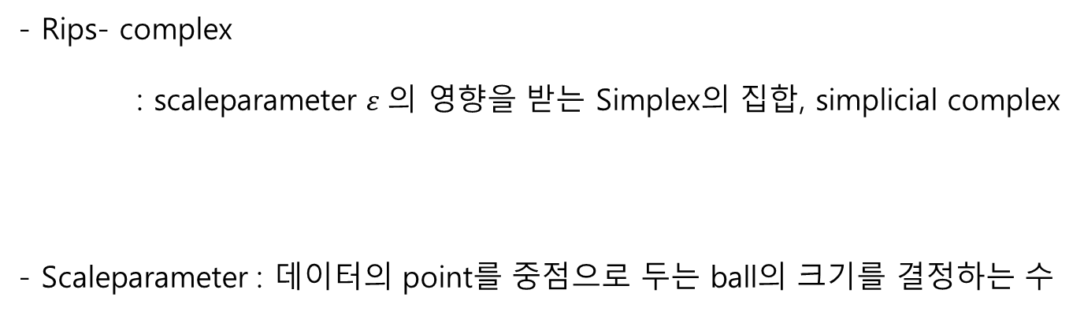
수학적 이론
Persistent homology – rips complex
- Rips- complex
: scaleparameter $ε$의 영향을 받는 Simplex의 집합, simplicial complex
- Scaleparameter : 데이터의 point를 중점으로 두는 ball의 크기를 결정하는 수

Slide 20
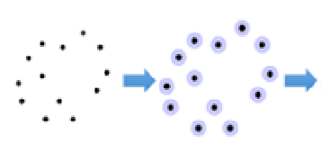
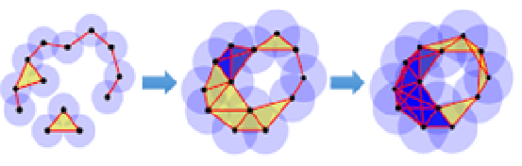
수학적 이론
Persistent homology – rips complex
simplex들의 개수가 점점 늘고 서로 합쳐져 새로운 simplex가 출현.
이어진 simplex들로 hole 출현
데이터를 위치시킨다
Point를 중심으로 ball이 커진다 (scale parameter 증가)
Ball이 겹치면 겹친 ball들의 point 들이 서로 이어진다 -> ( 1-simplex 발생 )
https://www.groundai.com/project/persistent-homology-based-machine-learning-and-its-applications-a-survey/1

Slide 21
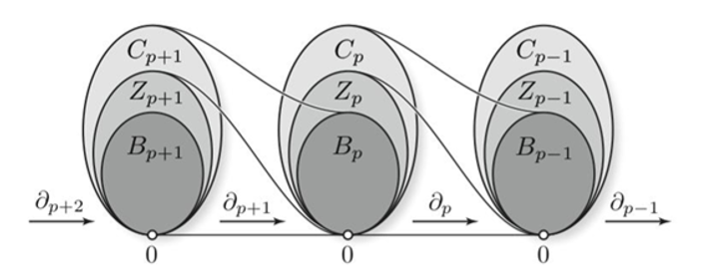
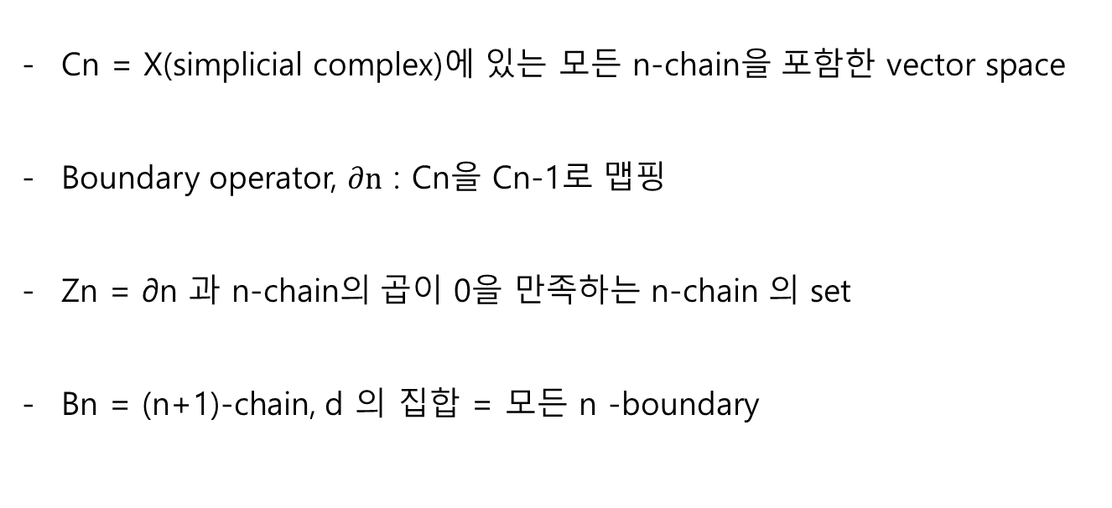
수학적 이론
Persistent homology
Cn = X(simplicial complex)에 있는 모든 n-chain을 포함한 vector space
Boundary operator, $∂n$ : Cn을 Cn-1로 맵핑
Zn = ∂n 과 n-chain의 곱이 0을 만족하는 n-chain 의 set
Bn = (n+1)-chain, d 의 집합 = 모든 n -boundary
출처 : Giancarlo, [Topological Inference for Modern Data Analysis], April 29, 2016 p.10

Slide 22
수학적 이론
Persistent homology
Hn(X) = X의 n-homology 군 = Zn/Bn
Hn(X) 의 rank는 X의 n-betti수를 의미
동시에 n-dimension의 hole의 수를 의미

Slide 23
수학적 이론
Persistent homology
발생한 hole이 나중에 사라지도 함
Why? Scaleparameter가 증가할수록 늘어나는 complex가 hole을 덮어버리는 경우가 존재
이러한 hole의 출생과 죽음을 보기 편하게 기록한 것이 persistent barcode/persistent diagram

Slide 24
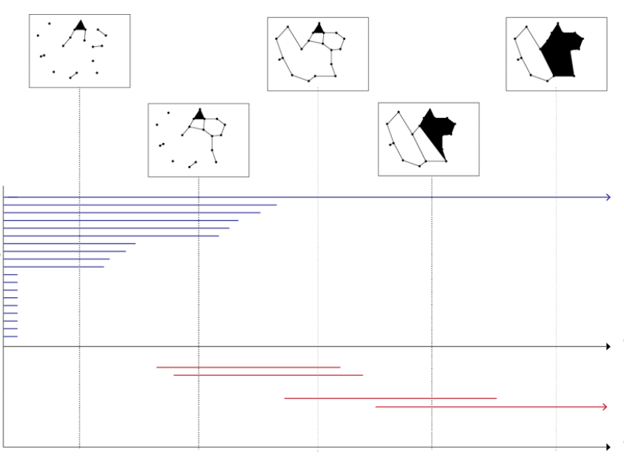
수학적 이론
Persistent barcode
Data set으로부터 립스가 구성되어Dimension별로 바코드를 나타낸다.
위의 파란 barcode는
connected components
아래에 빨간 barcode는
hole의 길이를 나타낸다.
https://www.researchgate.net/figure/An-example-barcode-diagram-of-a-filtration-b-k-d-i-is-the-number-of-horizontal_fig1_312083129

Slide 25
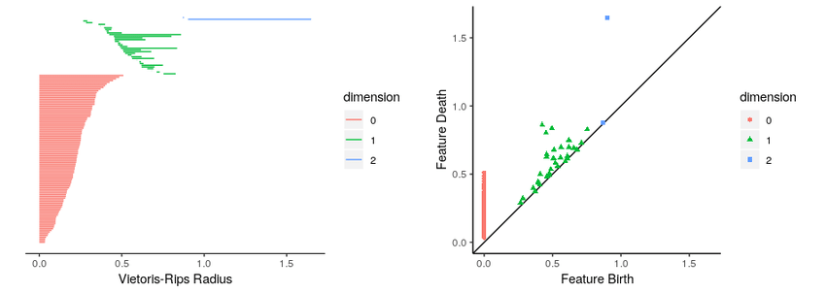
수학적 이론
Persistent barcode & diagram
- 최대 dimension이 2인 persistent barcode(Left), 그에 따른 persistent diagram(Right) 이다
https://www.researchgate.net/figure/Topological-barcode-left-and-persistence-diagram-right-of-the-sphere3d-sample-dataset_fig1_326911777

Slide 26
분석 및 결과

Slide 27
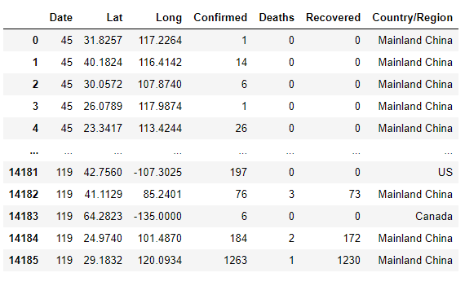
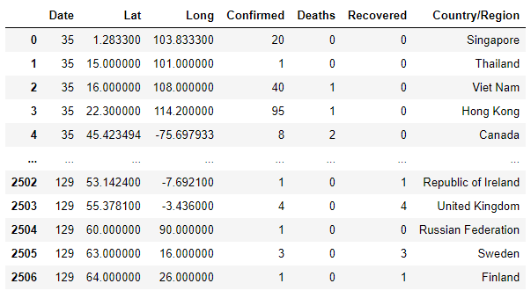
분석 및 결과
Data set
Data set of COVID-19 by region
Data set of SARS by country
COVID-19
2019. 12. 08 발병
2020. 01. 22 (+45)
SARS
2003. 02. 09 발병
2003. 03. 17 (+35)

Slide 28
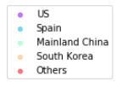
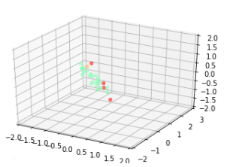
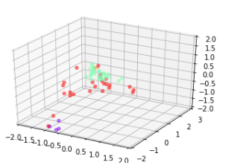
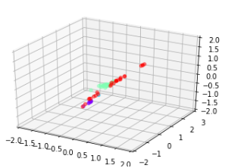
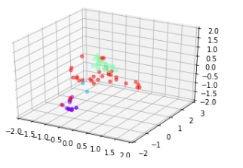
분석 및 결과
PCA 3D graph of COVID-19 (by region)
45 days
54 days
57 days
76 days
첫 번째 데이터의
3차원 PCA 그래프
데이터 분포의 첫 번째 변화
→ loop 관찰 가능
데이터 분포의 변화
→ line 관찰 가능
데이터 분포의 변화
→ 두번째 loop 관찰 가능

Slide 29
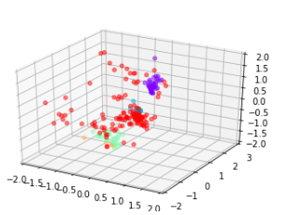
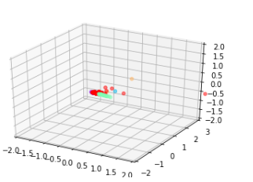
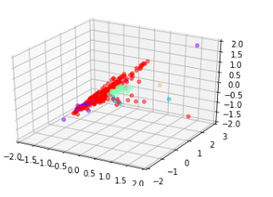
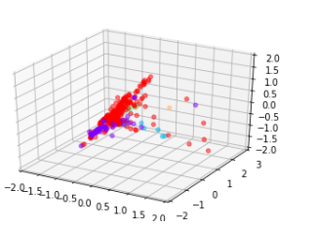
분석 및 결과
PCA 3D graph of COVID-19 (by region)
93 days
95 days
107 days
119 days
데이터 분포의 변화
→ 더 많은 데이터가 loop 형성함을 관찰 가능
데이터 분포의 변화
→ 데이터가 뭉친 것을 관찰 가능
데이터 분포의 변화
→ line 관찰 가능
마지막 데이터의 분포 변화
→ line 관찰 가능

Slide 30
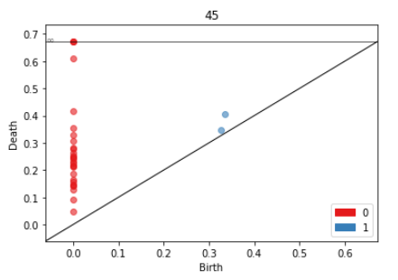
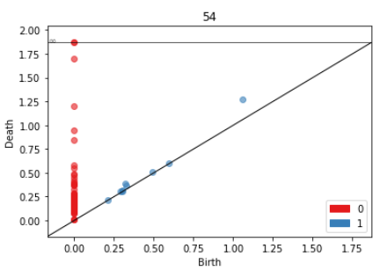
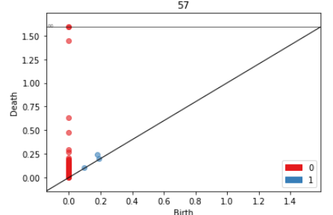
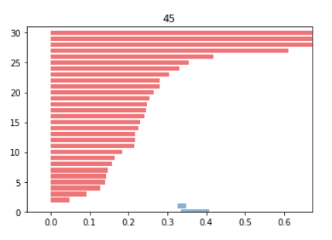
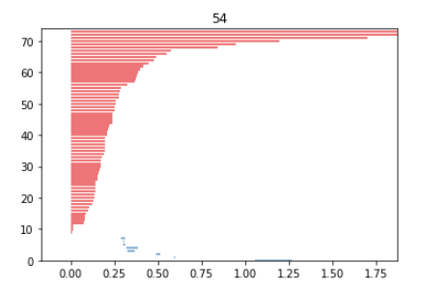
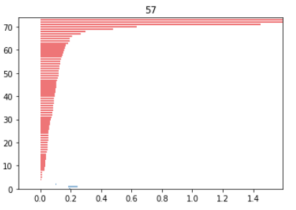
persistence diagram & barcode of COVID-19 (by region)
첫번째 데이터
: loop가 보였지만 이후, 바로 사라짐
2차 loop 발생
loop 가 사라짐

Slide 31
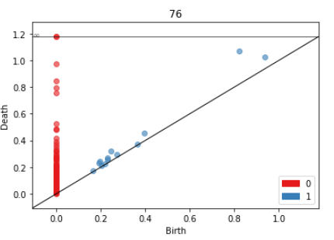



persistence diagram & barcode of COVID-19 (by region)
3차 loop 발생
데이터 분포의 변화

Slide 32








compare persistence diagram with PCA graph of COVID-19 (by region)
88 days
89 days
90 days
91 days

Slide 33






compare persistence diagram with PCA graph of COVID-19 (by region)
92 days
93 days
94 days
95 days

Slide 34







compare persistence diagram with PCA graph of COVID-19 (by region)
100 days
104 days
106 days
119 days

Slide 35





분석 및 결과
PCA 3D graph of COVID-19 (by country)
45 days
52 days
59 days
72 days
첫째날 데이터
데이터 분포의 첫 번째 변화
데이터 분포의 첫 번째 변화
→ 지역별은 line이 관찰됐지만
그것과 다른 분포 양상
데이터 분포의 두 번째 변화

Slide 36




분석 및 결과
PCA 3D graph of COVID-19 (by country)
79 days
82 days
86 days
89 days
데이터 분포의 변화
→ 데이터 밀집됨
데이터 분포의 변화
→ 데이터 밀집 구역이
더 짙어짐
데이터 분포의 변화
→ 데이터의 밀집 구역이
이동됨
데이터 분포의 변화
→ 가장 밀집된 중앙에
데이터 수 증가

Slide 37




분석 및 결과
PCA 3D graph of COVID-19 (by country)
92 days
93 days
115 days
119 days
데이터 분포의 변화
→ 밀집되어 있는 형태가
같으나 위치가 이동됨
데이터 분포의 변화
→데이터가 밀집됨
데이터 분포의 변화
→많은 데이터가 퍼짐
데이터 분포의 변화
→ 다시 많은 데이터가 밀집됨

Slide 38






persistence diagram & barcode of COVID-19 (by country)
첫번째 데이터
: loop가 보이지 않음
loop 발생
loop의 birth와 death가
전 데이터와 약간 다름

Slide 39








persistence diagram & barcode of COVID-19 (by country)
전체적으로 persistent diagram을 관찰하였을 때, 시간에 변화에 따른 특출난 변화는 보이지 않음

Slide 40




persistence diagram & barcode of COVID-19 (by country)
loop의 birth와 death가 전체적으로 빠르게 진행됨

Slide 41






persistence diagram & barcode of COVID-19 (by country)
loop가 보이지 않음
전에 흐름보다는 loop의
지속시간이 증가함
loop의 움직임이 초반에 밀집됨

Slide 42




분석 및 결과
PCA 3D graph of SARS (by country)
35 days
78 days
99 days
첫째날 데이터
데이터 분포의 변화
→ loop가 관찰됨
데이터 분포의 변화
→ loop가 뚜렷히 관찰됨

Slide 43






persistence diagram & barcode of SARS (by country)
데이터 첫째날
loop 발생
새로운 loop가 관찰됨

Slide 44





















































Compare COVID-19 with SARS
COVID-19
SARS
Days 75~100
loop가 나타나다가 도중에 사라짐
Days 75~100
지속적인 loop가 관찰됨

Slide 45
결 론

Slide 46
결론
코로나와 사스 발병 후 날짜의 경과에 따른 확산 형태 관찰
2. 코로나의 경우 확산 형태의 변화가 빠르고 빈번하게 일어나는 반면
사스의 경우 일정기간 이후부터 변화가 적고 지속성을 가진다.
3. 데이터의 한계성, 확산 구조의 의미
4. 추가적인 데이터 보완 및 확산 구조의 해석

Slide 47
Thank You

